Slide 1
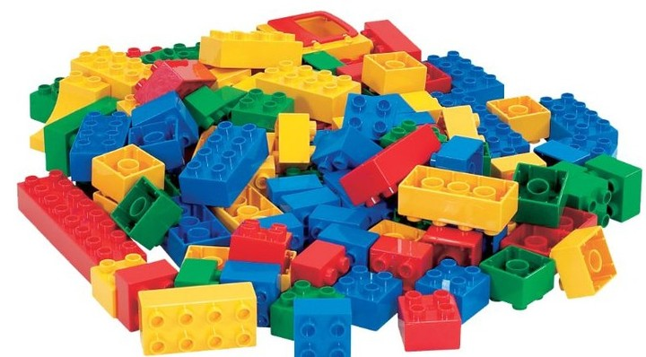
Українська мова
2 клас.
Розділ 1. Звуки. Букви. Склади. Наголос.
Урок 20
Конструюю слова зі складів

Slide 2
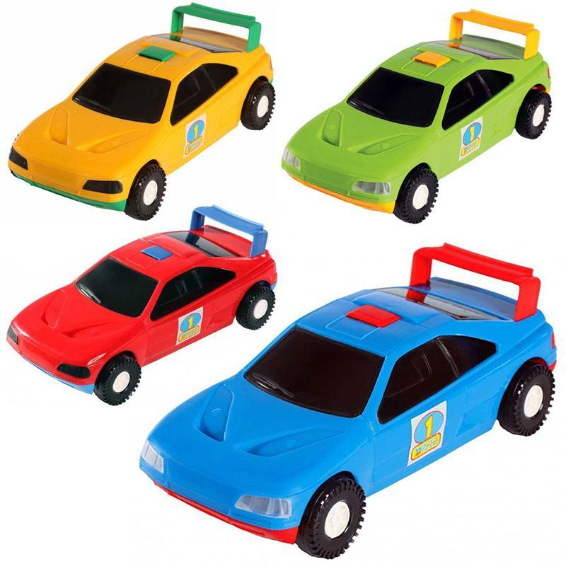
Емоційне налаштування
Увага
Відпочинок наш кінчається,
А робота починається.
Старанно будемо ми працювати, Читати, писати та відповідати.
Працездатність
Фантазія
Старанність
Поміркуй, яка машинка допоможе тобі поповнити скарбничку знань і вмінь на уроці?
Старанність

Slide 3
Конструктор року
Рік складається із сезонів, сезони з місяців.
Прочитай назви місяців. З’єднай їх з назвами сезонів.
Вересень, жовтень, листопад
весна
Грудень, січень, лютий
літо
Березень, квітень, травень
осінь
Червень, липень, серпень
зима
Пригадай, як вимовляються звуки [е], [и] в ненаголошених складах? Прочитай підкреслені назви місяців і сезонів, правильно вимовляй ненаголошені звуки [е], [и].

Slide 4
Повідомлення теми уроку
Сьогодні на уроці української мови ми вчитимемося читати діалог, конструювати
слова зі складів.
Повторимо, який звук утворює склад.

Slide 5
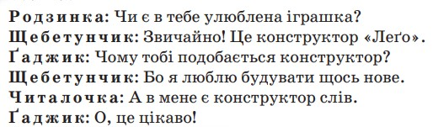
Прочитай розмову друзів у ролях
А яка твоя улюблена іграшка? Розкажи чому саме вона.
Підручник.
Сторінка
30

Slide 6
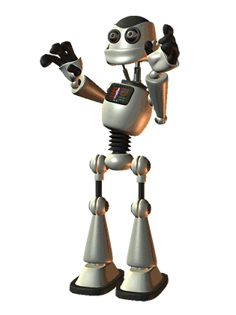
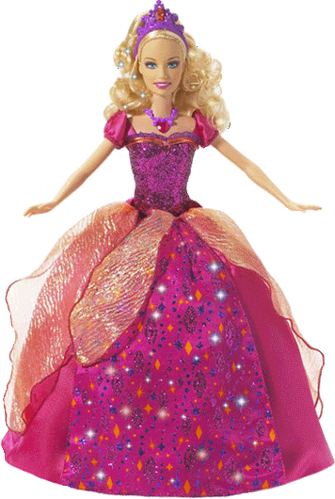
Читалочка пропонує пограти з конструктором слів
Утвори з поданих складів назви малюнків і запиши.
БІ
ДИ
БОТ
БАР
НО
РО
ЗАВР
Підручник.
Сторінка
30

Slide 7
Склади три речення з утвореними словами
1. Барбі. 2. Динозавр. 3. Робот.
Одне з них запиши
Підручник.
Сторінка
30

Slide 8
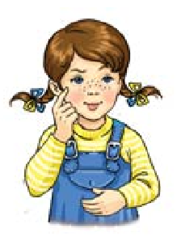
Поміркуй
Якийсь зловмисник підкинув у конструктор Читалочки браковані цеглинки. Букви на них не утворюють складу. Знайди ці цеглинки.
Поясни, як тобі вдалося розпізнати браковані цеглинки.
Перевір себе за правилом.
Кожний склад має голосний звук. Скільки в слові голосних звуків, стільки і складів.
Побудуй речення з решти цеглинок. Запиши його. Постав наголос.
Підручник.
Сторінка
30-31

Slide 9
Склади слова з цеглинок
Родзинка переплутала місцями цеглинки, і вийшли дивні слова. Перестав цеглинки так, щоб утворилися справжні слова. Запиши їх. Постав наголос.
ріг
пи
пи
ріг
єць
за
за
єць
ця
си
ли
си
ли
ця
во
де
де
ре
ре
во
Підручник.
Сторінка
31

Slide 10
Ґаджик дібрав особливі слова
Поділи їх на склади і спробуй переставити склади місцями.
Запиши слова, які утворились. Поясни, чому ці слова особливі.
НА - СОС
МАР - КО
КА - БАН
СОС - НА
КО - МАР
БАН - КА
НАСОС
МАРКО
КАБАН
Підручник.
Сторінка
31

Slide 11
Утвори слова з перших складів поданих слів
у-рок люб-ка ле-лека на-сіння
у-люб-ле-на
і-рис гра-тися шка-тулка
і-гра-шка
Склади з цими словами розповідь (2-3 речення). Запиши перше речення своєї розповіді.
Підручник.
Сторінка
31

Slide 12
Рухлива вправа

Slide 13
Додаткове завдання
Читалочка «заховала» в гірлянді з листя вісім слів
Знайди їх і запиши. З одним зі слів склади речення і запиши.
Підручник.
Сторінка
31

Slide 14
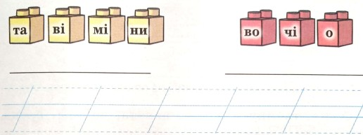
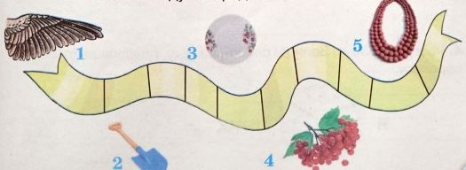
Їж овочі, вони корисні для здоров’я.
Робота в зошиті
1
3
2
3
1
1. Прочитай речення. Запиши цифрою над кожним словом, скільки в ньому складів.
3
2. Склади з поданих цеглинок слова й запиши. Побудуй і запиши речення з цими словами.
3. Прочитай речення. Випиши з нього слова в три колонки.
вітаміни
овочі
На
Зоя
уроці
Лесь
пише
читає
а
Петрусь
дрімає
4. Розв’яжи чайнворд. У подані клітинки впиши по складах назви зображених предметів так, щоб кожне наступне слово починалося з останнього складу попереднього слова.
ли
то
ло
па
ка
на
Кри
та
ріл
мис
Сторінка
17

Slide 15
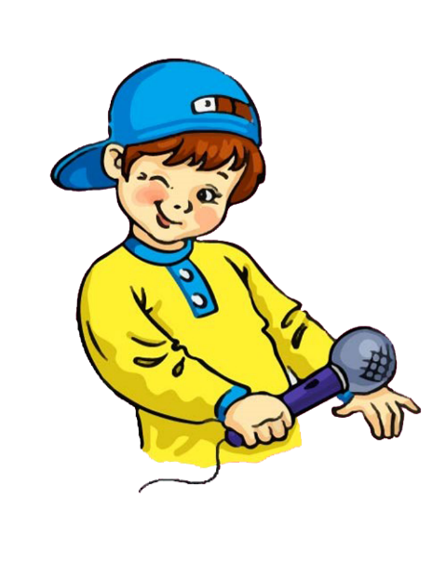
Вправа «Мікрофон»
Пригадай, як визначити кількість складів у слові?
Назви слова з одним складом, двома і трьома складами.
Склади рік з сезонів і їх місяців.

Slide 16
Рефлексія
Увага
Працездатність
Фантазія
Старанність
Вибери, яка машинка допомогла тобі поповнити копилку знань і вмінь
Старанність

